Slide 1
Človek a jeho telo

Slide 2
Ľudský organizmus a ľudské spoločenstvo

Slide 3
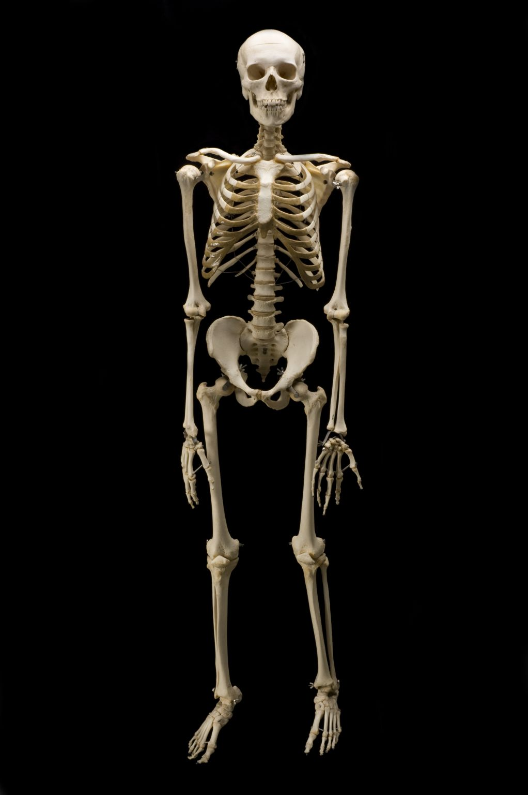
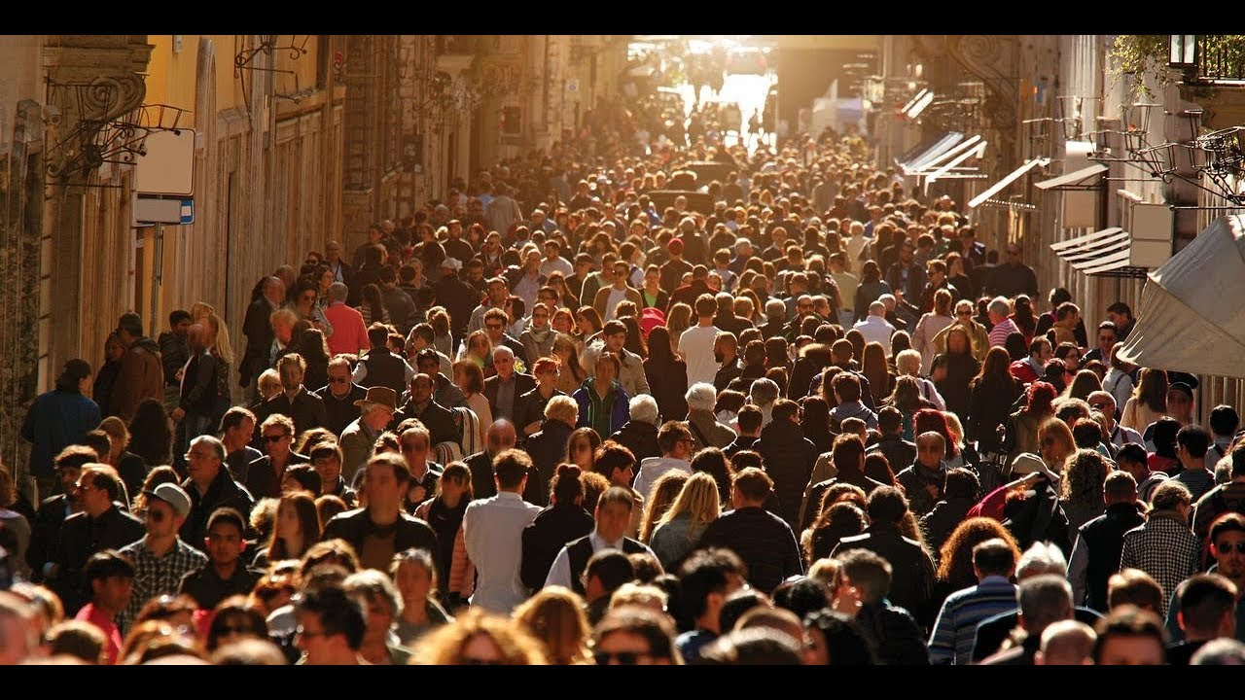
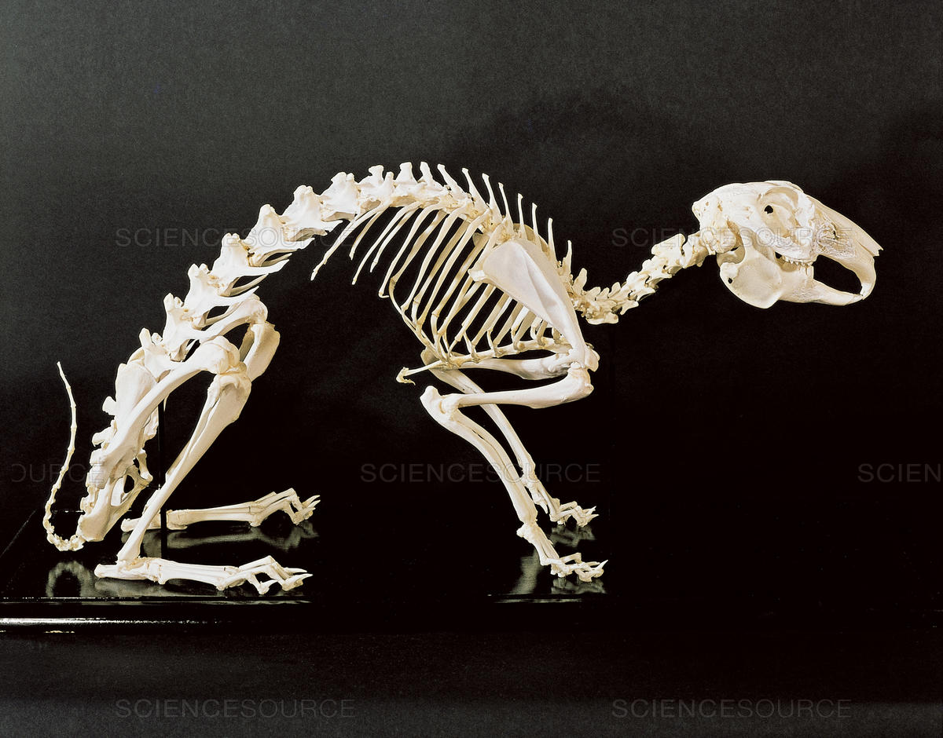
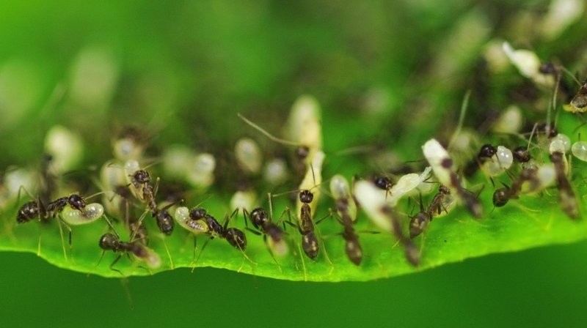
Kto je človek ?
V čom sa zhoduje a odlišuje spôsob života spoločenstva mravcov (včiel) a spoločenstva ľudí?
Ktoré spoločné znaky v stavbe tela majú všetky ryby, obojživelníky, plazy, vtáky cicavce?
V čom sa zhoduje stavba tela cicavcov a človeka
Ktoré schopnosti a zručnosti prispeli k rozvoju ľudského spoločenstva?

Slide 4
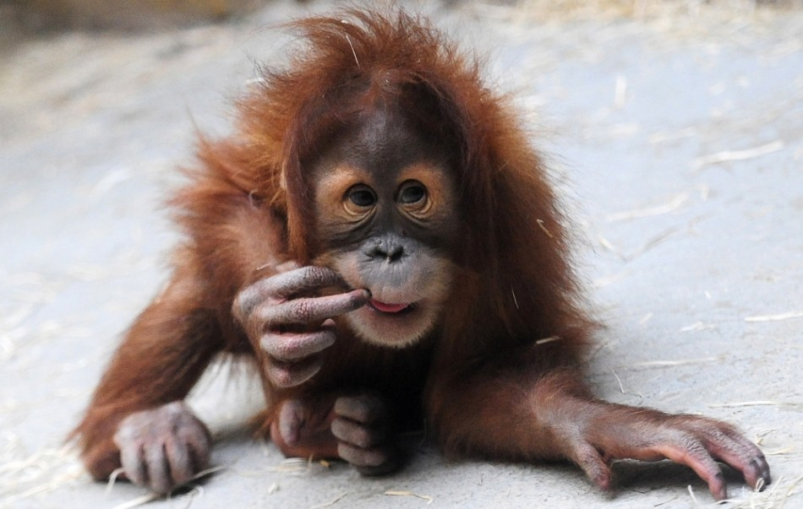
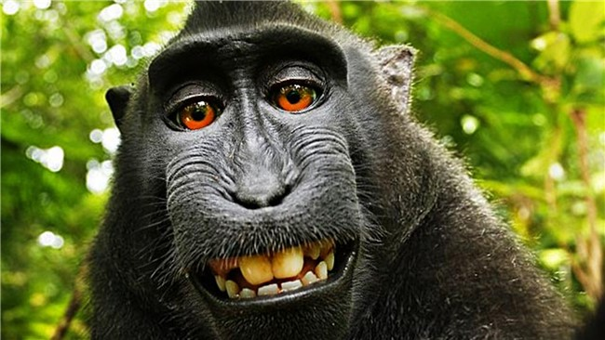
Človek
Kmeň: STAVOVCE
Trieda: CICAVCE
Rad: PRIMÁTY
Opice, ľudoopy, človek

Slide 5
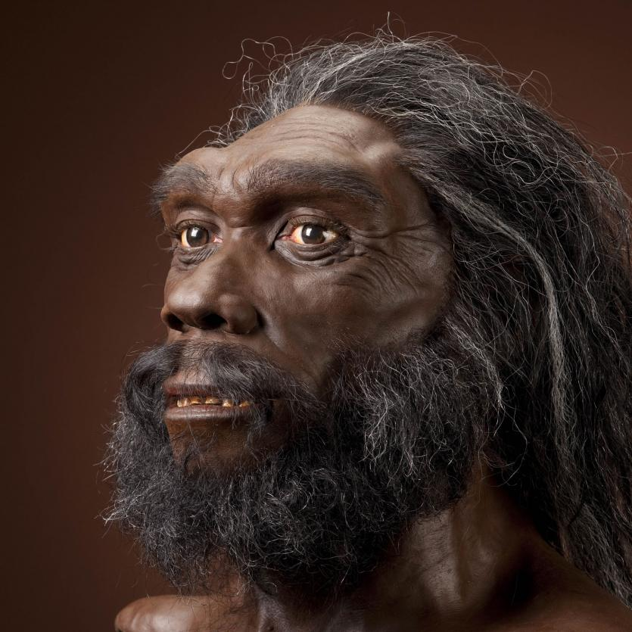
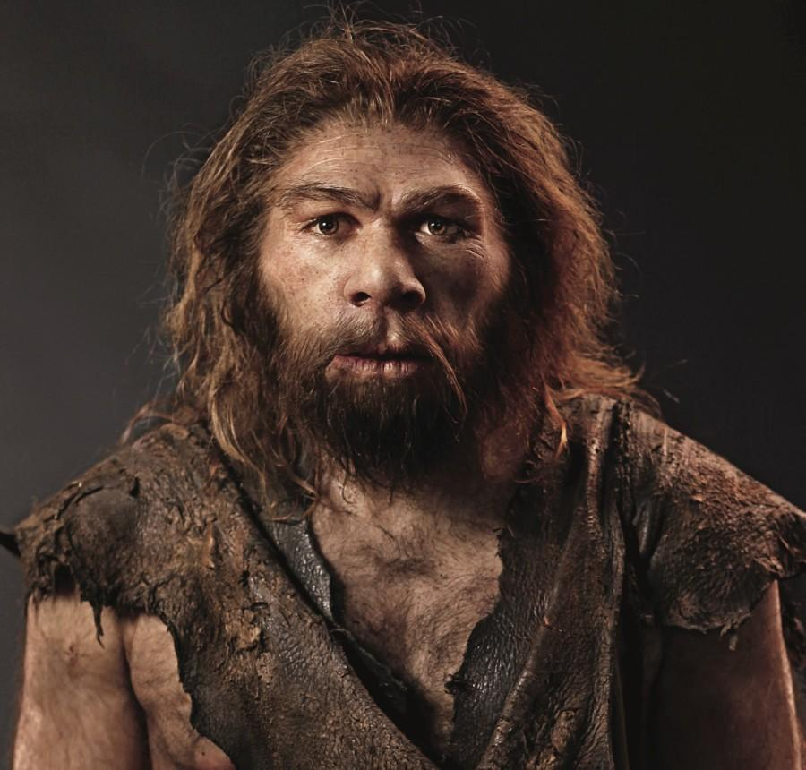
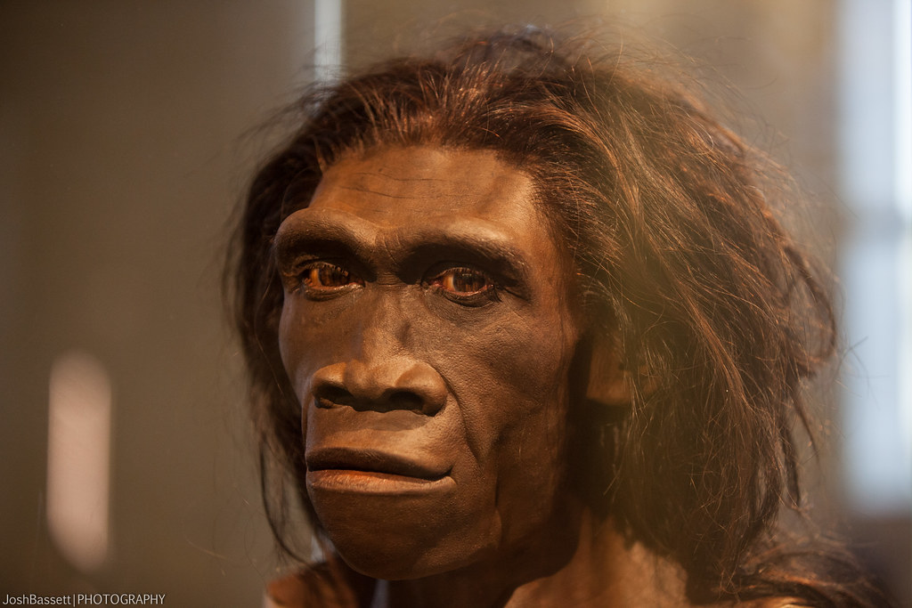
Predchodcovia človeka – vetva HOMO
Homo heidelbergensis Homo neanderthalensis Homo erectur

Slide 6
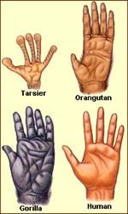
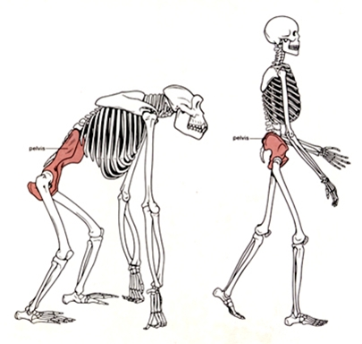
Človeka s ostatnými organizmami spája jeho biologická podstata
Najviac spoločného má s cicavcami (stavba a funkcia orgánov, tela...)
S ľudoopmi má podobné:
Držanie tela
Pohyblivosť prstov
Priestorové videnie
Rodenie 1-2 potomkov
Po narodení výživa materským mliekom

Slide 7
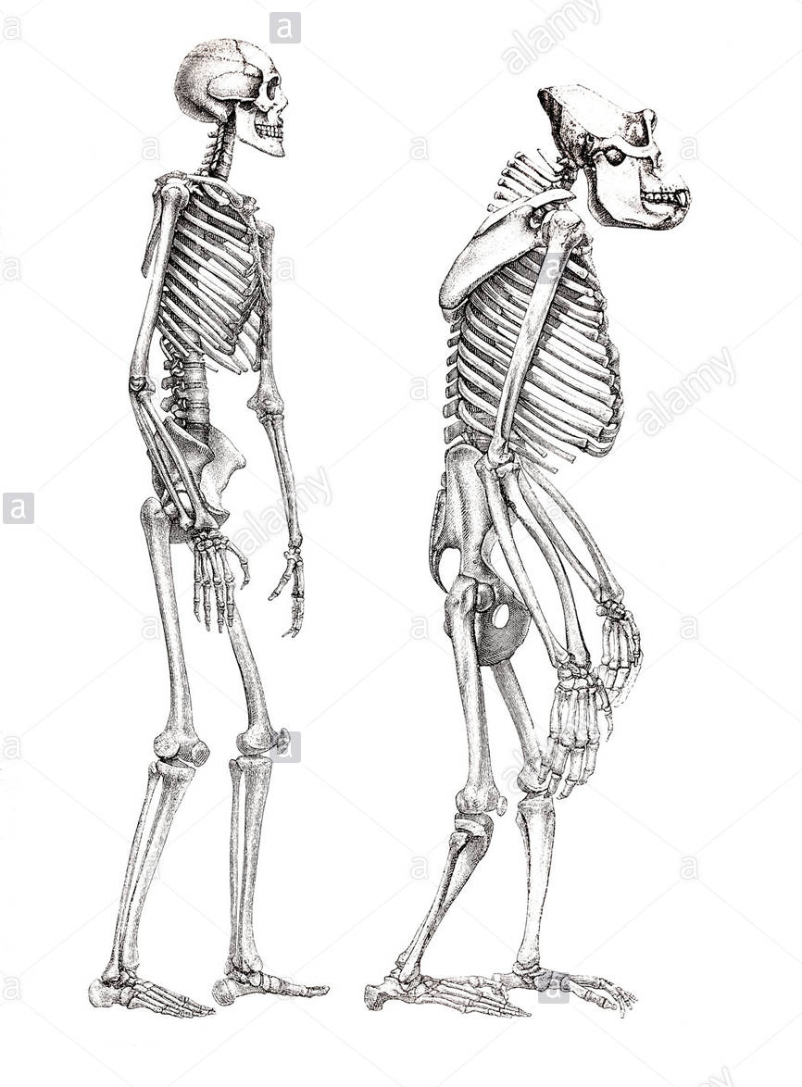
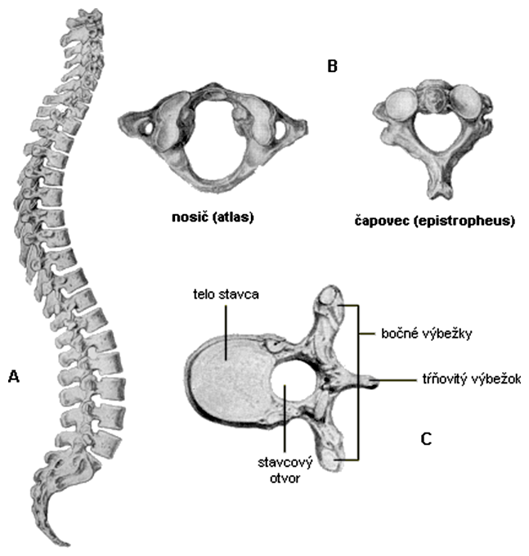
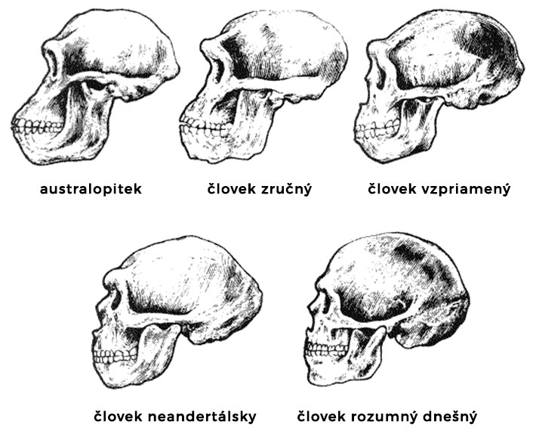
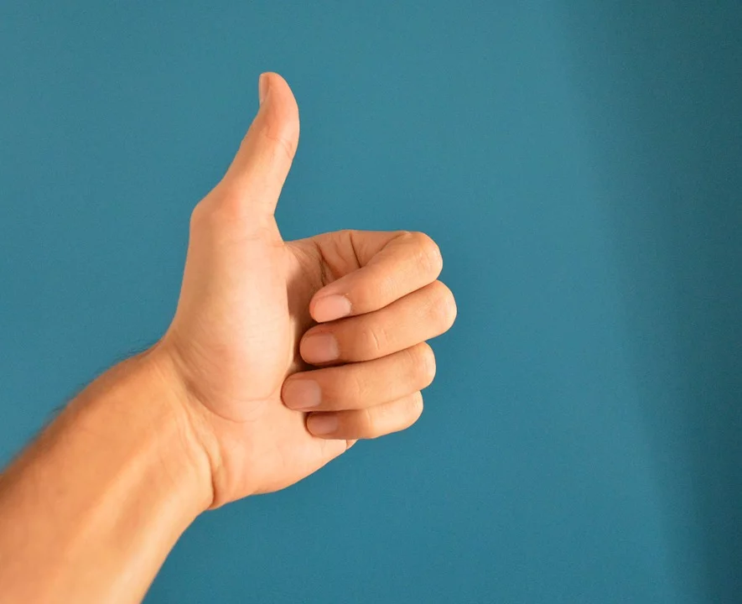
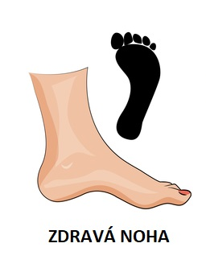
Človek sa odlišuje:
Mozgová časť väčšia ako tvárová
Sploštený hrudník
Dvojité esovité prehnutie chrbtice
Protistojné postavenie palca na ruke
Klenuté chodidlo
Artikulovanie
Rozvinutý mozog (schopnosť logicky myslieť)
Schopnosť vyrábať pracovné nástroje
Rozvinuté duševné schopnosti = rozvoj skupín

Slide 8
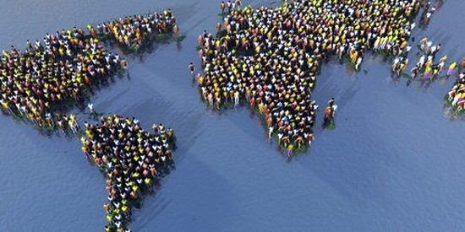
Človek ako spoločenská bytosť
Ľudské spoločenstvo – všetci ľudia na Zemi
Populácia – skupina ľudí žijúca na jednom mieste v určitom čase
(vlastnosti: rast, hustota, spôsob života, spoločensko hospodárska a kultúrna úroveň, vzájomne vzťahy ľudí ...)

Slide 9
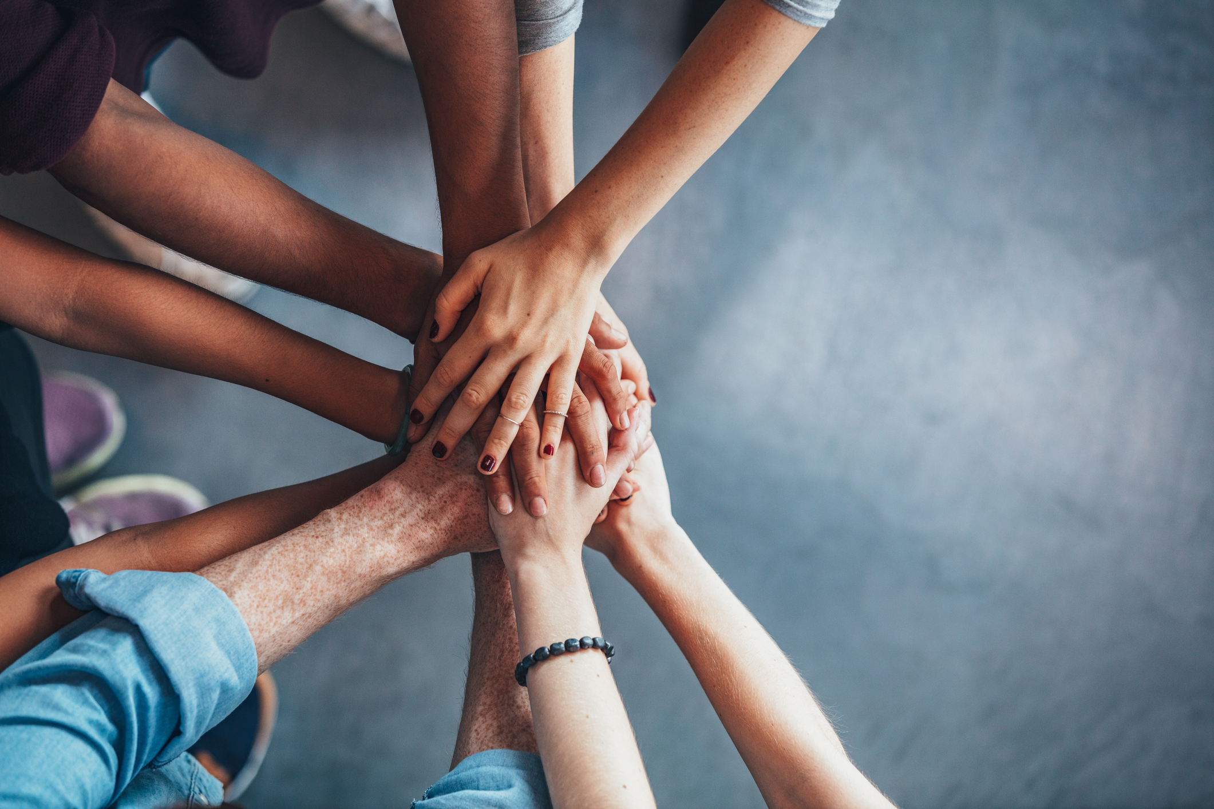
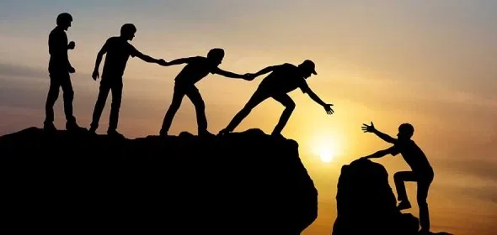
Spolupráca, podpora a pomoc sú prejavmi ľudskosti

Slide 10
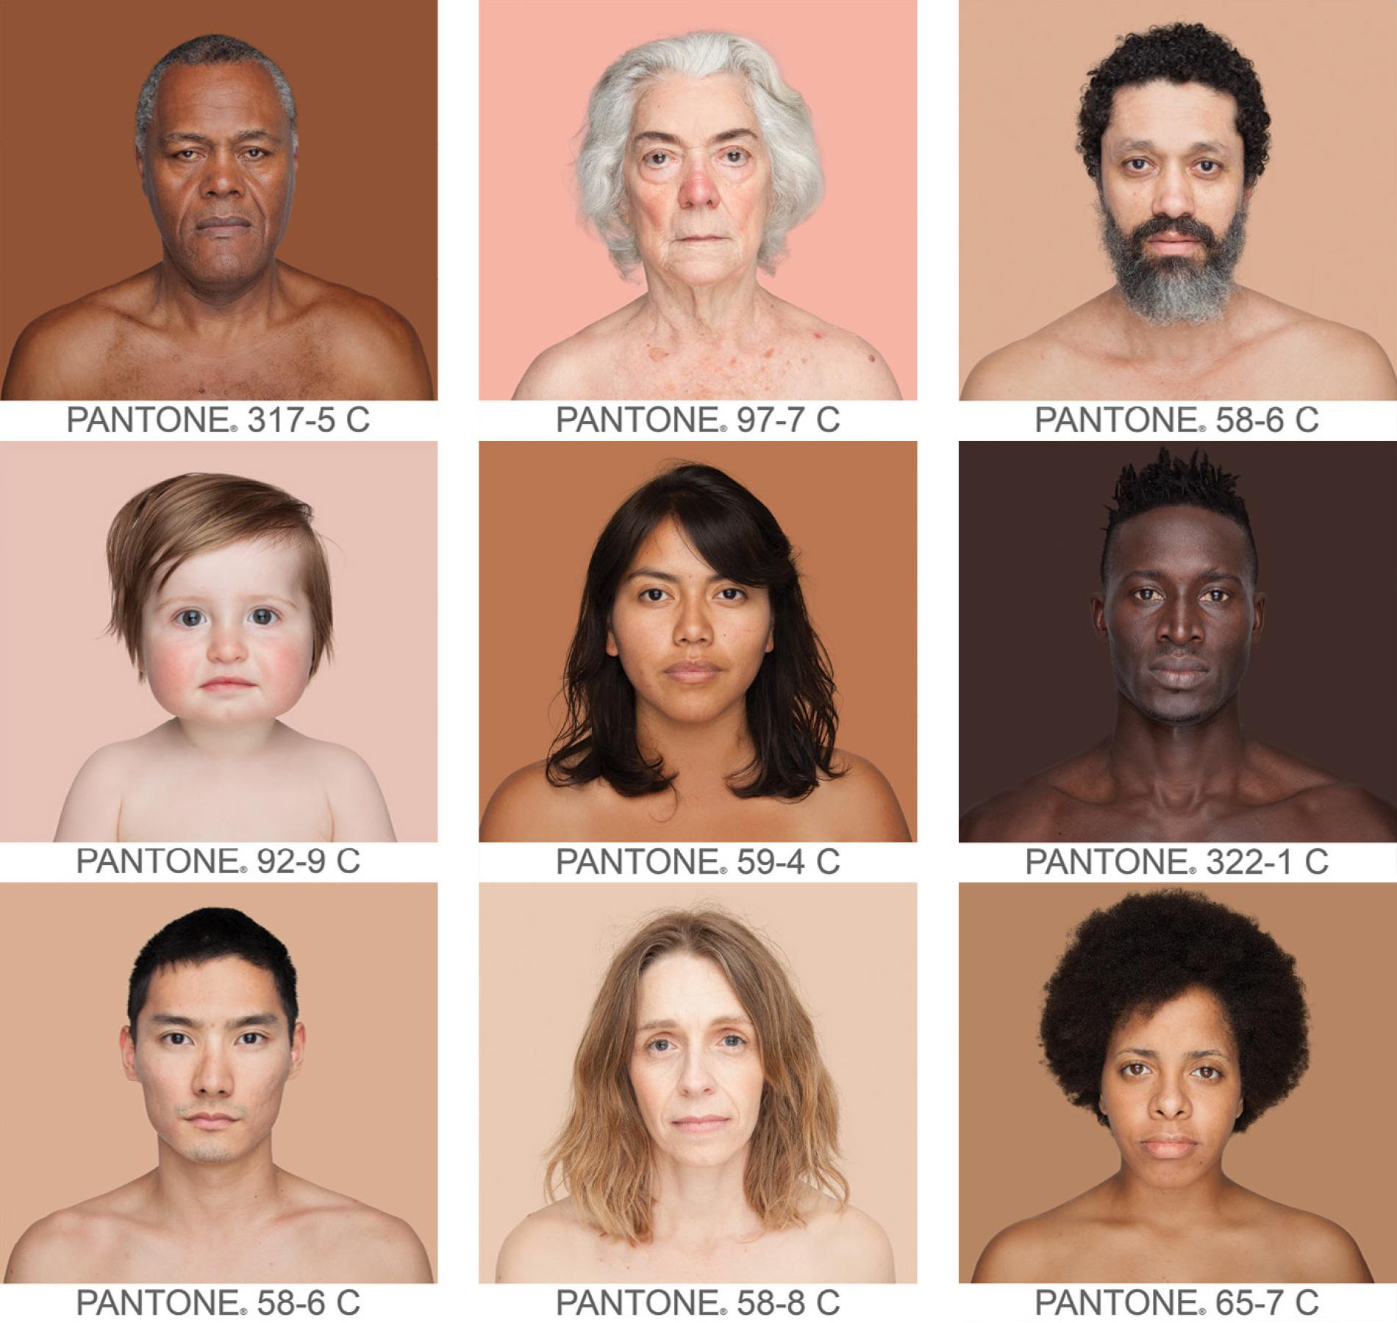
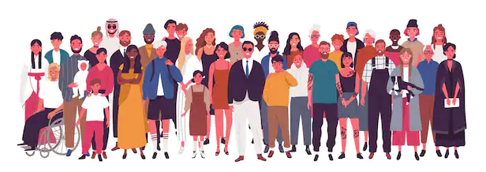
Všetci ľudia sú si rovnocenný ale každý človek je neopakovateľná a jedinečná bytosť
Rasizmus – názor skupiny ľudí, o nadradenosti nad inými
Všetci ľudia však patria k rovnakému biologickému druhu Človek rozumný (Homo sapiens sapiens)

Slide 11
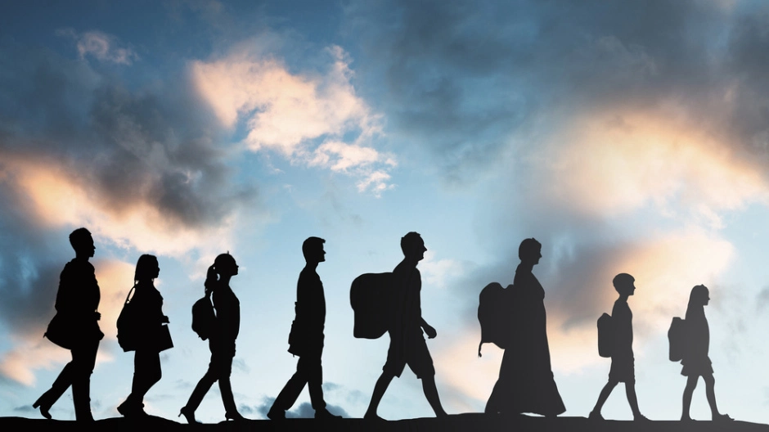
Ďakujem za pozornosť

